Slide 1
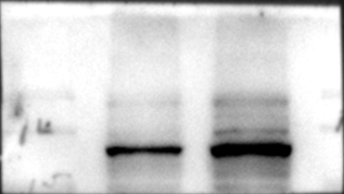
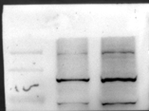

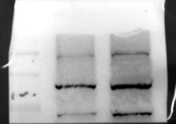

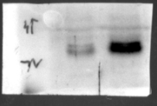
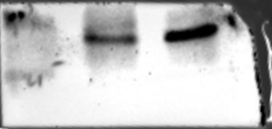


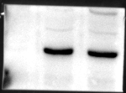


Figure 2E
CoCl₂
Figure 2F
O₂
0h 6h 0h 6h
20% 1% 20% 1%
HIF1α
HIF1α
130kDa
130kDa
130kDa
130kDa
100kDa
100kDa
100kDa
100kDa
35kDa
35kDa
35kDa
35kDa
FSTL3
FSTL3
25kDa
25kDa
25kDa
25kDa
55kDa
55kDa
55kDa
40kDa
β-actin
β-actin
40kDa
40kDa
40kDa
HCT116 HCT8
HCT116 HCT8

Slide 2
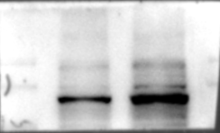
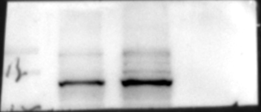
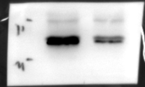
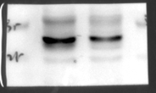
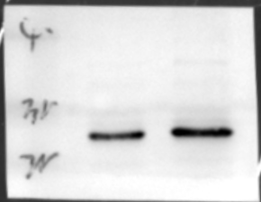
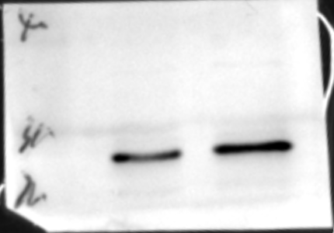
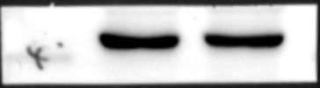
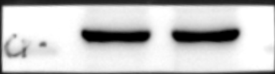

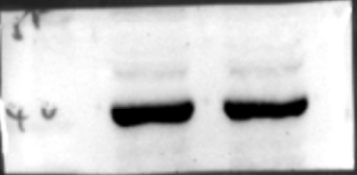
Figure 2I
Figure 2J
+
-
+
-
NC-OE
HIF1α-OE
- + - +
BAY87-
2243
- + - +
35kDa
35kDa
HIF1α
FSTL3
130kDa
130kDa
100kDa
25kDa
25kDa
100kDa
40kDa
40kDa
35kDa
35kDa
β-actin
FSTL3
HCT116 HCT8
25kDa
25kDa
55kDa
55kDa
β-actin
40kDa
40kDa
HCT116 HCT8

Slide 3
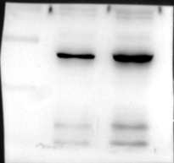
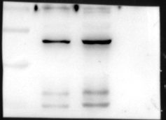
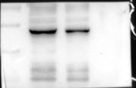
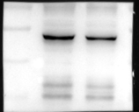
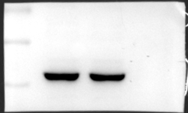
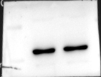

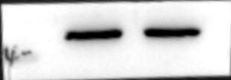
Figure 3D
NC-OE
FSTL3-OE
+ - + -
+
-
+
-
- + - +
NC-KD
FSTL3-KD
- + - +
55kDa
55kDa
55kDa
55kDa
PDL1
PDL1
40kDa
40kDa
40kDa
40kDa
55kDa
40kDa
β-actin
55kDa
β-actin
40kDa
40kDa
40kDa

Slide 4



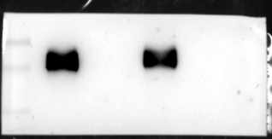
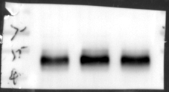





Figure 4C
Input IgG IP
IB:
35kDa
IB:
Input IgG IP
Flag
25kDa
35kDa
IP
Flag
Flag
70kDa
IP
c-Myc
c-Myc
25kDa
55kDa
70kDa
c-Myc
70kDa
55kDa
c-Myc
55kDa
70kDa
c-Myc
55kDa
35kDa
WCL
WCL
Flag
35kDa
Flag
25kDa
25kDa
55kDa
55kDa
β-actin
β-actin
40kDa
40kDa

Slide 5
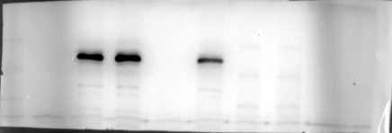
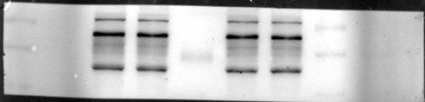
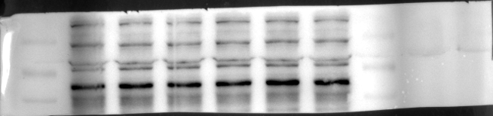
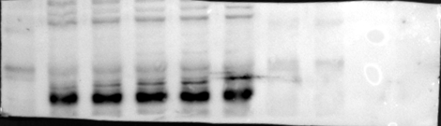
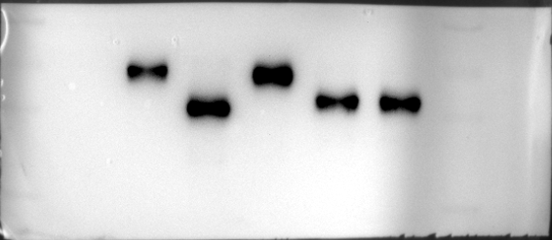

Figure 4G
IP: IgG HA
IP: IgG Flag
c-Myc
Δ (354-406)
c-Myc
Δ (413-434)
Δ(204-295)
Δ (113-169)
Δ (99-119)
Δ (189-245)
Δ(36-107)
IB:
FSTL3
FSTL3
IB:
70kDa
35kDa
c-Myc
FSTL3
55kDa
25kDa
c-Myc
70kDa
FSTL3
Input
Input
35kDa
55kDa
25kDa
35kDa
Flag
70kDa
25kDa
HA
55kDa

Slide 6
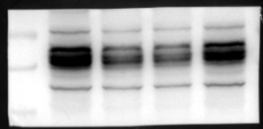
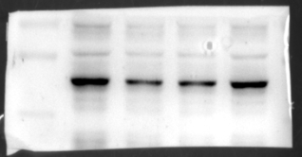
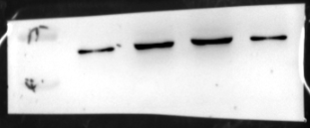
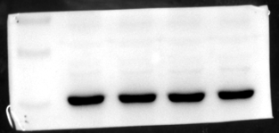
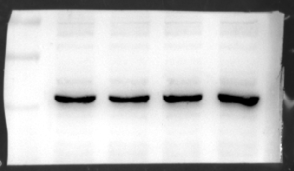
Figure 4I
NC-OE
c-Myc-OE
- - + -
- - + -
NC-KD
c-Myc-KD
- - - +
- - - +
+ - - -
NC-KD
FSTL3-KD
+ - - -
NC-OE
FSTL3-OE
- + + +
- + + +
70kDa
70kDa
c-Myc
c-Myc
55kDa
55kDa
55kDa
55kDa
40kDa
PDL1
PDL1
40kDa
55kDa
55kDa
β-actin
β-actin
40kDa
40kDa

Slide 7
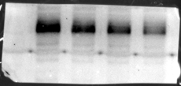
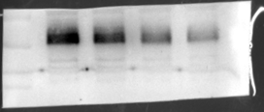
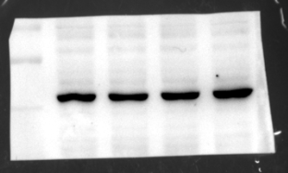
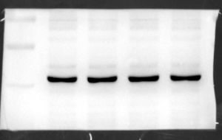
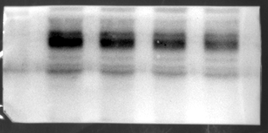
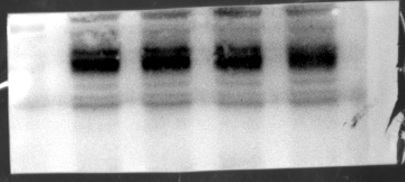
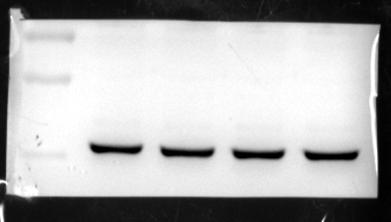
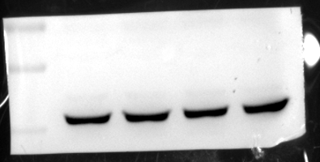
Figure 4J
NC-KD FSTL3-KD
+chx (h) 0 2 4 6 0 2 4 6
70kDa
70kDa
c-Myc
55kDa
55kDa
55kDa
55kDa
β-actin
40kDa
40kDa
NC-OE FSTL3-OE
+chx (h) 0 2 4 6 0 2 4 6
70kDa
70kDa
c-Myc
55kDa
55kDa
55kDa
55kDa
β-actin
40kDa
40kDa

Slide 8
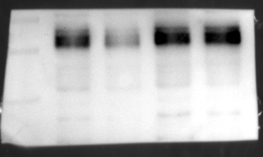
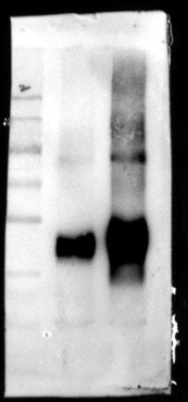
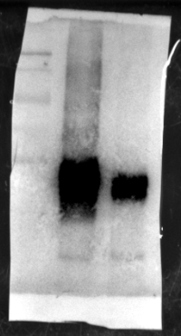
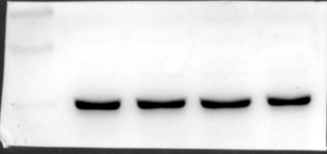
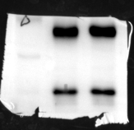
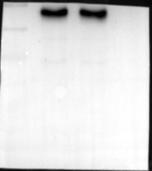
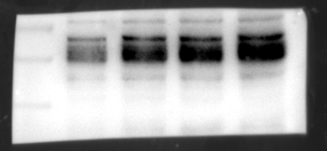

Figure 4K
Figure 4L
IP: c-Myc
- - + +
MG132
FSTL3-KD
FSTL3-OE
+ - + -
NC-KD
NC-OE
NC-KD
FSTL3-KD
- + - +
70kDa
c-Myc
IB:
55kDa
Ub
70kDa
55kDa
70kDa
β-actin
40kDa
55kDa
55kDa
- - + +
MG132
+ - + -
NC-KD
FSTL3-KD
- + - +
70kDa
70kDa
70kDa
55kDa
c-Myc
c-Myc
55kDa
55kDa
β-actin
40kDa

Slide 9
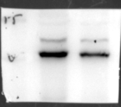







Figure 5B
-
-
-
NC-KD
FSTL3-KD
+
-
+
NC-OE
FSTL3-OE
+
+
- + - +
- + - +
55kDa
55kDa
55kDa
55kDa
IDO1
IDO1
40kDa
40kDa
40kDa
40kDa
55kDa
55kDa
55kDa
55kDa
β-actin
β-actin
40kDa
40kDa
40kDa
40kDa
HCT116 HCT8
HCT116 HCT8

Slide 10






Figure 5F
NC-OE
c-Myc-OE
- - + -
- - + -
NC-KD
c-Myc-KD
- - - +
- - - +
NC-KD
FSTL3-KD
+ - - -
+ - - -
NC-OE
FSTL3-OE
- + + +
- + + +
70kDa
70kDa
55kDa
c-Myc
c-Myc
55kDa
55kDa
55kDa
IDO1
IDO1
40kDa
40kDa
55kDa
55kDa
β-actin
β-actin
40kDa
40kDa

Slide 11




Figure S2C
1 2 3 4
N Ca N Ca N Ca N Ca
35kDa
FSTL3
25kDa
55kDa
β-actin
40kDa
5 6 7 8
N Ca N Ca N Ca N Ca
FSTL3
35kDa
25kDa
55kDa
β-actin
40kDa

Slide 12








+
-
-
+
Figure S4B
NC-KD
FSTL3-KD
- + - +
35kDa
35kDa
FSTL3
25kDa
25kDa
55kDa
55kDa
β-actin
40kDa
40kDa
NC-OE
FSTL3-OE
-
+
-
+
- + - +
35kDa
35kDa
FSTL3
25kDa
25kDa
β-actin
40kDa
40kDa

Slide 13




Figure S6A
+
-
NC-OE
FSTL3-OE
-
- +
+
NC-KD
FSTL3-KD
- +
35kDa
35kDa
FSTL3
FSTL3
25kDa
25kDa
55kDa
β-actin
40kDa
β-actin
40kDa

